Slide 1
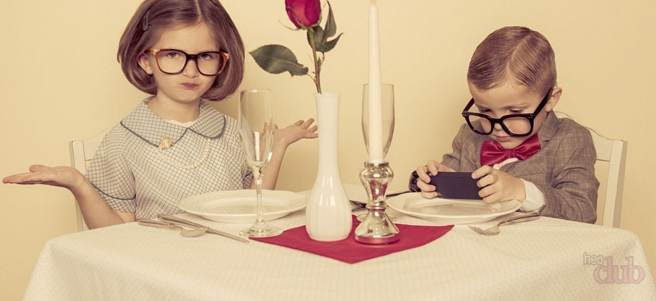
Столовый этикет
Презентацию подготовила Л.В.Скрынникова

Slide 2
Существует большое количество видов этикета.
Сегодня я предлагаю вам поговорить о столовом этикете, то есть о правилах поведения за столом.

Slide 3
С какого возраста следует начинать обучение этикету?

Slide 4
Учить ребенка тому, как следует вести себя за столом стоит начинать с самого раннего возраста.

Slide 5
Будучи еще совсем крохой, ребенок должен понимать, что
принимать пищу следует в строго отведенном месте — в столовой, на кухне.
для приема пищи следует использовать специальные столовые приборы, еду следует накладывать в тарелки
во время еды, по мере необходимости, следует пользоваться салфеткой

Slide 6
В дальнейшем, по мере взросления, ребенок должен запомнить следующие правила этикета за столом:
усаживаться за стол и начинать кушать следует вместе со всеми
в начале трапезы следует пожелать всем присутствующим за столом приятного аппетита
употреблять пищу следует молча, запрещается баловаться за столом
кушать следует с закрытым ртом

Slide 7
за столом запрещается чавкать, громко хрустеть, доставать пальцами застрявшую в зубах пищу
большие кусочки пищи следует делить, используя столовые приборы, на более мелкие — не стоит набивать едой полный рот
запрещается облизывать тарелку, даже если было очень вкусно

Slide 8
запрещается класть локти на стол
если желаемое блюдо расположено поодаль от ребенка, то ему следует попросить, чтобы блюдо ему передали — запрещается тянуться через весь стол
в конце трапезы следует сказать «Спасибо!»

Slide 9
Мы часто говорим детям:
"Когда я ем, я глух и нем".
Всегда ли это правильно?

Slide 10
Дети могут поддерживать разговор, но они должны усвоить некоторые правила ведения застольной беседы:
нельзя разговаривать, если во рту еда;
надо уметь слушать, не перебивая других.

Slide 11
Обращали ли вы внимание на то, как ест ваш ребенок? Знает ли он, для чего нужны те или иные столовые приборы, умеет ли ими пользоваться?

Slide 12
Все мы понимаем, что привить ребенку хорошие манеры, сделать из него воспитанного человека под силу только тем родителям, которые сами соблюдают правила этикета. Ведь абсолютно все дети учатся, в первую очередь, на личных примерах взрослых.

Slide 13
А вот, что советуют психологи
Всем известно пожелание "Приятного аппетита!". Красивая сервировка, вкусные и красиво оформленные блюда, спокойная обстановка - все это создает психологический комфорт во время еды и имеет большое значение не только для хорошего аппетита, но и для формирования навыков культурного поведения за столом.

Slide 14
Ребенок учится обращаться со столовыми приборами, старается вести себя хорошо, чтобы заслужить одобрение взрослых, но у него не сразу все получается. Не торопите его, не превращайте прием пищи в военные действия по воспитанию. Только терпение, такт, внимание и деликатная помощь помогут справиться с трудностями, создадут доброжелательную атмосферу во время еды.

Slide 15
Давайте помнить, что очень важно научить ребенка вести себя так, чтобы ему было комфортно в любой ситуации, а нам не было стыдно и неловко за его поведение.

Slide 16
Спасибо за внимание

